Slide 1
MATEMATIKA
6-sinf
MAVZU: MASALA VA TESTLAR YECHISH

Slide 2
Test
Aylana uzunligini hisoblash formulasini toping
Noto‘g‘ri
1
C=2π
Noto‘g‘ri
2
C=πr
Noto‘g‘ri
3
C=2πr²
To‘g‘ri
4
C=2πr

Slide 3
Test
Doira yuzini hisoblash formulasi
Noto‘g‘ri
1
S=2π
Noto‘g‘ri
2
S=πr
To‘g‘ri
3
S=πr²
Noto‘g‘ri
4
S=2πr²

Slide 4
Test
Aylana diametrini radius orqali ifodalash formulasi
Noto‘g‘ri
1
d=2π
To‘g‘ri
2
d=2r
Noto‘g‘ri
3
d=r:2
Noto‘g‘ri
4
d= πr

Slide 5
Test
Aylana uzunligini diametr orqali topish formulasi
Noto‘g‘ri
1
C=2π
Noto‘g‘ri
2
C=2πd
Noto‘g‘ri
3
C=πd²
To‘g‘ri
4
C=πd

Slide 6
Test
Aylana radiusini diametr orqali topish formulasi
Noto‘g‘ri
r = d/4
1
Noto‘g‘ri
r = πd
2
To‘g‘ri
r= d/2
3
Noto‘g‘ri
r=2d
4

Slide 7
Test
Radiusni aylana uzunligi orqali topish formulasi
1
r = C/d
Noto‘g‘ri
To‘g‘ri
2
r = C/2π
Noto‘g‘ri
3
r= C·2π
Noto‘g‘ri
4
r=C/π

Slide 8
Rasmda tasvirlangan kvadratning tomoni 4 cm ga teng. Bo‘yalgan yuzani toping.
1167-masala
Yechish:
B
C
Skv = 4² = 16(cm²)
d = 4 cm , r = 2cm
Sd=πr² = 3,14·2² =12,56(cm²)
S = 16 - 12,56 = 3,44 (cm²)
O
A
D
4 cm
Javob: 3,44 cm²

Slide 9
MASALA
Teplovoz 1413 m masofani bosib o‘tdi. Agar uning g‘ildiragi shu masofada 300 marta aylangan bo‘lsa, teplovoz g‘ildiragining diametrini toping?
?
n=300
?
1413 м
Notes:
Математика 6 класс. Н.Я.Виленкин. № 835.

Slide 10
YECHISH
C = 1413 : 300 = 4,71(m)
d = C : π = 4,71 : 3,14 = 1,5 (m)
Javob: 1,5 m

Slide 11
MASALA
Teplovozning g‘ildirak diametri 180 сm. Agar u 2,5 minutda 500 marta aylangan bo‘lsa, teplovoz qanday tezlik bilan harakatlanmoqda?
2,5 min
?
n=500
180сm
Notes:
Математика 6 класс. Н.Я.Виленкин. № 835.

Slide 12
YECHISH
C = πd = 3,14 · 180 = 565,2(cm)
565,2 · 500 = 282600(cm) =2826(m)
2,5min = 2,5 · 60 s = 150 s
2826 : 150 = 18,84(m/s)
Javob: 18,84 m/s

Slide 13
MASALA
Radiusi 3 m bo‘lgan doira shaklidagi gulzor chetiga eni 1 m bo‘lgan yo‘lakcha yotqizilgan. Agar 1 m² maydonga 0,8 dm³ qum kerak bo‘lsa, yo‘lakcha uchun qancha qum kerak bo‘ladi
1м
3 м
Notes:
Л. С. Атанасян. Геометрия 7-9. № 1122.

Slide 14
YECHISH
R = 3 + 1 = 4(m)
S1 =πR² =3,14 · 4² =50,24(m²)
r = 3m
S2 = πr² = 3,14·3² = 28,26(m²)
S = 50,24 - 28,26 = 21,98 (m²)
21,98 · 0,8 = 17,584
17,584$≈$18
1м
3 м
Javob: 18 dm³
Notes:
Л. С. Атанасян. Геометрия 7-9. № 1122.

Slide 15
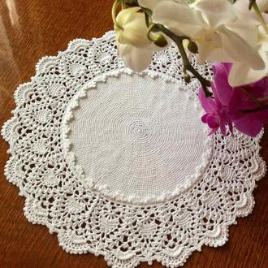
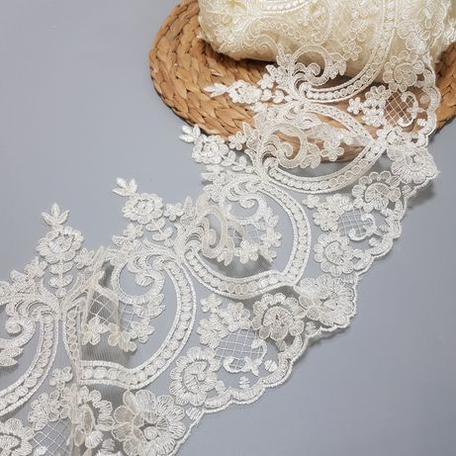
MASALA
Restoran uchun doira shaklidagi salfetka hoshiyasiga bezak - to‘r tikish kerak. Agar salfetka radiusi 10 cm bo‘lsa 100 ta salfetka uchun necha metr to‘r kerak bo‘ladi?

Slide 16
YECHISH
C = 2πr = 2 · 3,14 · 10 = 62,8(cm)
62,8 · 100 = 6280(cm)
6280 cm =62,8 m
62,8 m$≈$ 63m
Javob: 63 m

Slide 17
MUSTAQIL BAJARISH UCHUN TOPSHIRIQLAR:
Darslikdagi 1169-, 1170-, 1171-, 1172-, 1173- masalalarni yechish
(225-sahifa).

